Slide 1
العناصر الغذائية الضرورية
م.م هدى احمد ياسين
علوم التربة والموارد المائية

Slide 2
الكاربون والهيدروجين والاوكسجين
هذه العناصر يحصل عليها النبات من الماء والهواء وتتحول الى كربوهيدرات بسيطة بواسطة عملية التركيب الضوئي ثم تدخل في الاحماض الامينية والبروتينات والبروتوبلازم ولاتعتبر هذه العناصر عناصر مغذية ،وهذه العناصر بالاضافة للنتروجين تشكل نسبة 95% من الوزن الجاف للنبات .بعد الحرق النبات (هضم) نتخلص من هذه العناصر والمتبقي يسمى الرماد النباتي plant ash الذي يحوي كل العناصر الغذائية النباتية .

Slide 3
النتروجين :Nitrogen
محتوى التربة من النتروجين الكلي 0.02-0.4% .ان النتروجين الموجود في التربة مصدره الاصلي هو الجو الذي يحوي على 79% N من حجم الغلاف الجوي ولكن النبات غير قادر على تزويد نفسه بما يحتاجة من النتروجين مباشرة من الهواء ، لعدم قدرتها على كسر الاصرة الثلاثية ولذلك يجب أن يتحد مع عناصر اخرى قبل دخوله الى النبات .فقسم منه يضاف للتربة عن طريق الامطار Precipitation بمساعدة البرق يمكن ان يتحد N مع O ويترسب مع مياة الامطار على شكل No₂ وNo₃ و NH₃ .

Slide 4
النتروجين :Nitrogen
ان كمية مايضاف الى التربة بهذه الطريقة هو بحدود 16 كغم /هكتار/سنة
وقسم اخر يضاف الى التربة عن طريق التثبيت البايولوجيFixation الذي هو نوعين :
تثبيت الحر / وهو تثبيت بعض انواع أحياء التربة للنتروجين من الجو في اجسامهم ثم اضافة الى التربة بعد ان تموت هذه الاحياء وتحلل اجسامها هذه هي Azobacter والطحالب الخضراء المزرقة وان كمية ما يثبت بهذه الطريقة20-100 باوند/ايكر /سنه .

Slide 5
والنوع الاخر من التثبيت هو تثبيت التعايشي : الذي تقوم به بعض الاحياء المتخصصة حيث تعيش بتكافل مع نباتات خاصة بها (البقوليات ) فيمد النبات الاحياء بالكاربوهيدرات والاحياء تمد النبات بالنيتروجين ويكون انتقال النيتروجين الى النبات هنا مباشرة من العقد الجذرية الى الجزء الجذري ثم الخضري للنبات وتقوم بهذه العملية احياء الرايزوبيوم Rhizobium وبعض الفطريات الشعاعية . وان مقدار ما يثبت من النيتروجين بهذا النوع من التثبيت هو بحدود 250 باوند/ ايكر / سنه هذا بالنسبة الى نبات الجت الذي هو اكثر نباتات استفادة من هذا التثبيت .
في كلا طريقتي التثبيت (الحر والتعايشي) العملية هي كسر الاصرة الثلاثية للنيتروجين الجوي بواسطة انزيم النيتروجنيز الذي تفرزه الاحياء وتكوين NH₂ وNH₃ .

Slide 6
وبعد تكوين الامونيا بالطريقتين يذوب بالماء مكونا الامونيوم وثم تبدا النترجة فيتحول الى نتريت ونترات .
النبات ياخذ النيتروجين بهيئة NO₃ او NH₄ الاول يكون في محلول التربة والثاني على اسطح التبادل فاذا امتص النبات الامونيوم يدخل في تكوين الاحماض الامينية ثم البروتينات واذا امتص NO₃ فانه يختزل داخل النبات الى امونيوم باستخدام الطاقة المتوفرة من عملية التركيب الضوئي والذي بدوره يدخل في تركيب الاحماض الامينية ثم البروتينات .
اول حامض اميني يتكون في النبات هو Glutamic acid منه يتكون 100 حامض اميني.

Slide 7
وظائف النيتروجين
الوظيفة الاولى :- هو تكوين البروتينات،وان كمية النيتروجين تحدد كمية البروتينات بينما نوع البروتين تحدده العوامل الوراثية للنبات .وان افضلية NO₃ على NH₄ او بالعكس يرجع الى عاملين :
نوع النبات :- حيث ان النباتات الكاربوهيدراتية تفضل الامونيومNH₄ بينما البروتينية تفضل النترات NO₃
هو PH الوسط : ففي الـ PH القاعدي يمتص NH₄ اكثر وفي الـPH الحامضي يمتص NO₃ اكثر .
بصورة عامة فان النبات يفضل ال NO₃ على NH₄ والسبب هو تجمع الامونيوم يكون سام للنبات بسبب الامونيا المتكونه نتيجة التحلل المائي حيث ان هذه الامونيا تكون سامة بالجذور وتمنع عملية التنفس وتمزق الاغشية الخلوية كذلك فان NO₃ يوجد له مكانات للخزن بالنسيج النباتي .

Slide 8
الوظيفة الثانية :- دخوله في تكوين جزيئة الكلوروفيل التي هي جزيئة Mg محاطة باربع حلقات تحتوي كل واحدة اربعة كاربون وواحدة نيتروجين .
الوظيفة الثالثة :- دخوله في تركيب القواعد العضوية الموجودة في DNA المسؤولة عن نقل المعلومات الوراثية و RNA المسؤول عن بناء البروتين .

Slide 9
*** عند اضافة نيتروجين بشكل كافي يعطي نمو خضري جيد ذو لون اخضر غامق ونمو جذري جيد ذو تفرعات جيدة وقوية تستطيع ان تصل الى مسافات بعيدة للبحث عن العناصر والنبات بصورة عامة قوي وهناك تناسب في النمو الخضري والجذري ويتحمل الملوحة والرياح والبرد والمستويات الكافية من النتيروجين في النبات يكون من 1-5%.

Slide 10
*** اضافة كميات عالية من النيتروجين تؤدي الى :-
النبات يصبح ذو نمو خضري عالي اكثر من النمو الجذري فيصبح اسناده في التربة ضعيف فيضطجع النبات بتاثير الرياح .
(النيتروجين الموجود بكثرة يصعد الى الاعلى فيرتبط مع كل CHO في بناء خلايا جديدة بدون ان يسمح لها بالنزول الى الاسفل فتكون خلايا جديدة في الاعلى ولا تتكون في الاسفل) .
ان النبات يصبح عصاري (يحتوي كميات عالية من الماء )وذلك لزيادة كميات البروتوبلازم المتكون والذي يتميز بمحتواه العالي من الماء مما يسهل الاصابة بالحشرات والامراض بالاضافة الى اضطجاع النبات وكذلك بسبب زيادة المركبات النيتروجينية الذائبة في الخلايا مما يؤدي الى قلة جهدها المائي مما يؤدي الى اندفاعها لسحب الماء من الخلايا المجاورة فتمتلئ وتضغط على جدران الخلية فتصبح طرية ورقيقة وتتعرض للتمزق مما يسهل اختراق المسببات المرضية . مثلا وجد نبات القطن يعاني من ضعف الالياف ومحاصيل الحبوب تعاني من الاضطجاع .

Slide 11
اطاله فترة النمو وتاخير نضج المحصول لعدم وجود توازن بين ما ينتج من كاربوهيدرات وبروتينات اي وجود وفرة من النيتروجين تشجع النبات على انتاج انسجة جديدة تنتج كاربوهيدرات تتفاعل مع النيتروجين لتكوين خلايا جديدة اي ينشغل النبات في تكوين خلايا جديدة. وان مخازن النبات وسعت وان الكاربوهيدرات لا تسد كل المخازن فيتأخر دخول النبات في مرحلة النضج .فقد وجد نبات الطماطة لا يكون ثمار ومحاصيل الحبوب قد لا تكون سنابل او تكون سنابل فارغة .

Slide 12
اضافة كميات قليلة من النيتروجين
ترسيب الكاربوهيدرات مما يؤدي تثخن الاوراق والساق .
تقزم النبات وصغر المجموع الخضري بالنسبة الى المجموع الجذري .
اصفرار الاوراق السفلية ثم جفافها وموتها بعد ان يتحول لونها الى البني الفاتح والسبب يرجع الى عدم قدرة البلاستيدات على التطور فلايكتمل لونها ،سبب الاوراق السفلية لان عنصر N عنصر متحرك في النبات فاذا كانت النموات الجديدة والقمم النامية تعاني نقص فان N ينحل من مركباته البروتينة بواسطة نظم انزيمية خاصة ويتحرك بشكل ذائب الى الاجزاء الحديثة لتعويض النقص.

Slide 13
المعالجة:-
يمكن علاج اعراض نقص النيتروجين وذلك باضافة الاسمدة النيتروجينية للتربة بصورة مباشرة او رشها كمحاليل على النبات حيث يمكن استعمال اليوريا (46% ) او كبريات الامونيوم )21%( او تنرات الامونيوم )33%( .
ومما يجدر الاشارة اليه ان تركيز محلول الرش يجب ان لايزيد ان 2-5% وذلك خوفا من حدوث السمية في مثل هذه الحالات .فتتلاشى اعراض نقص النيتروجين بسرعة كبيرة بحدود اسبوع الى عشرة ايام حيث تستعيد الاوراق والنباتات خضرتها مرة اخرى، ام النموات الحديثة والتي تظهر بعد المعالجة فتكون طبيعية الحال وسليمة ومعافاة من اي مظاهر لاعراض نقص هذا العنصر .

Slide 14
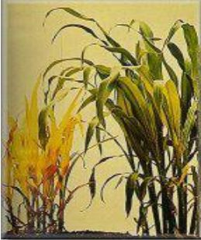

Slide 15
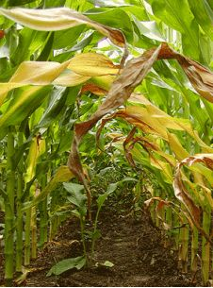

Slide 16
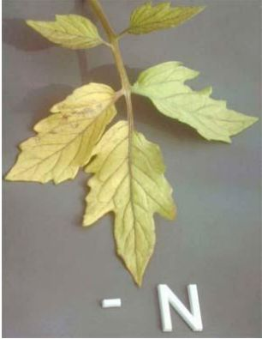

Slide 17
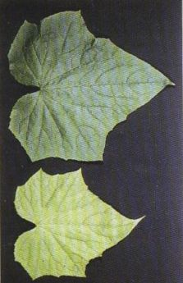

Slide 18
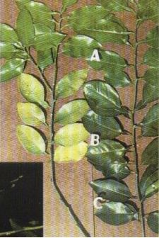

Slide 19
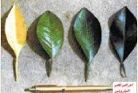

Slide 20
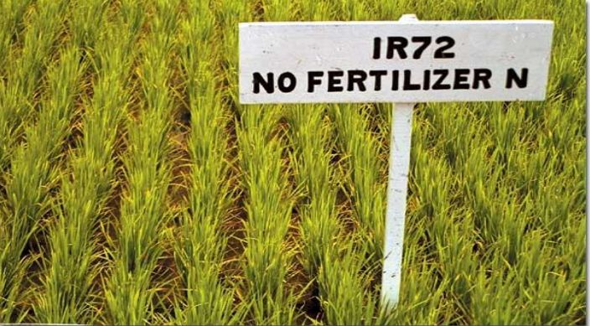

Slide 21
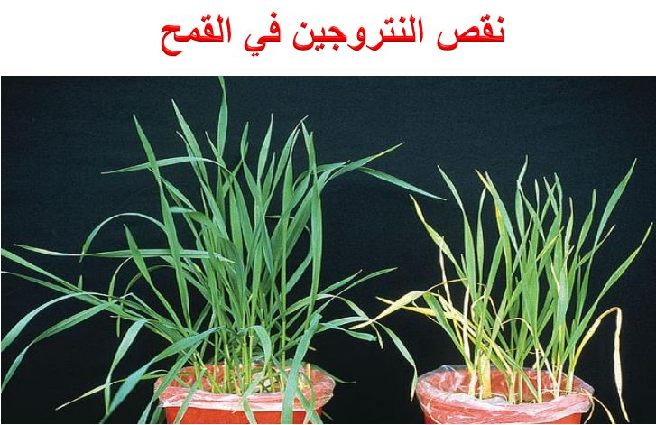

Slide 22
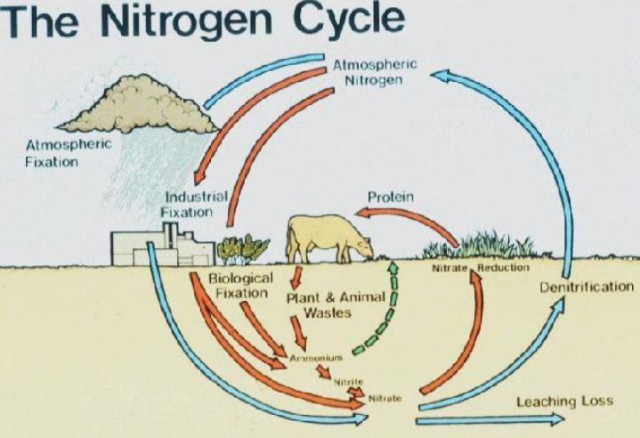

Slide 23
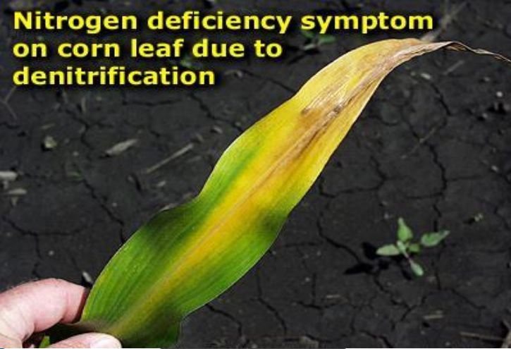

Slide 24
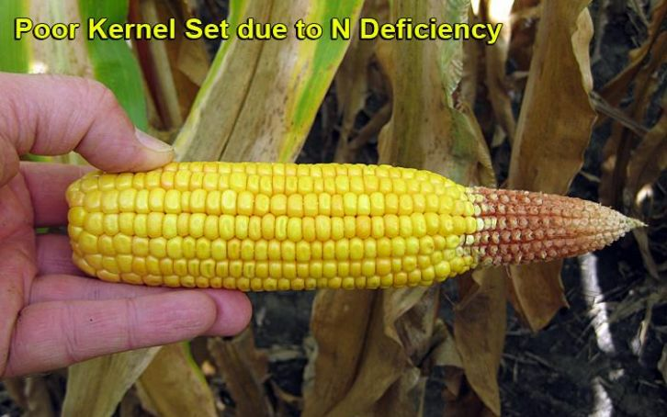

Slide 25
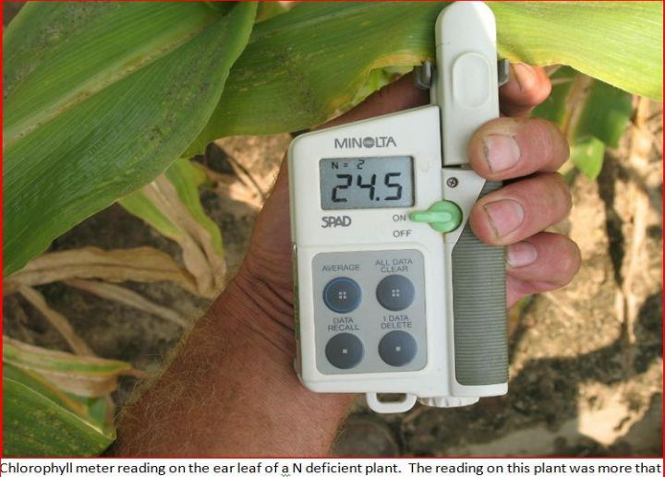

Slide 26
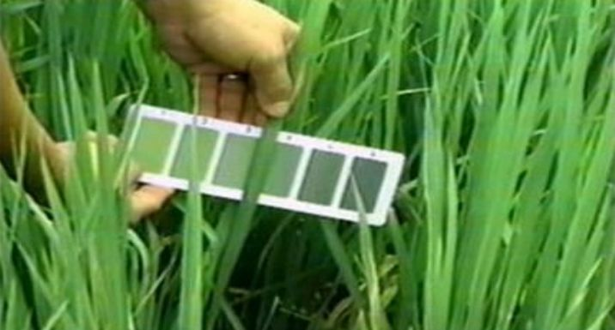

Slide 27
شكرا لحسن اصغائكم

